Slide 1
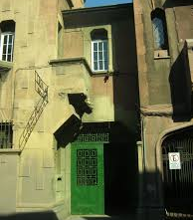
COMPROMISOS POR CONVENIO - SECH
1er. TRIMESTRE 2022

Slide 2

I. Talleres Literarios
Sociedad de Escritores de Chile

Slide 3

I.1 Talleres de cuento

Slide 4


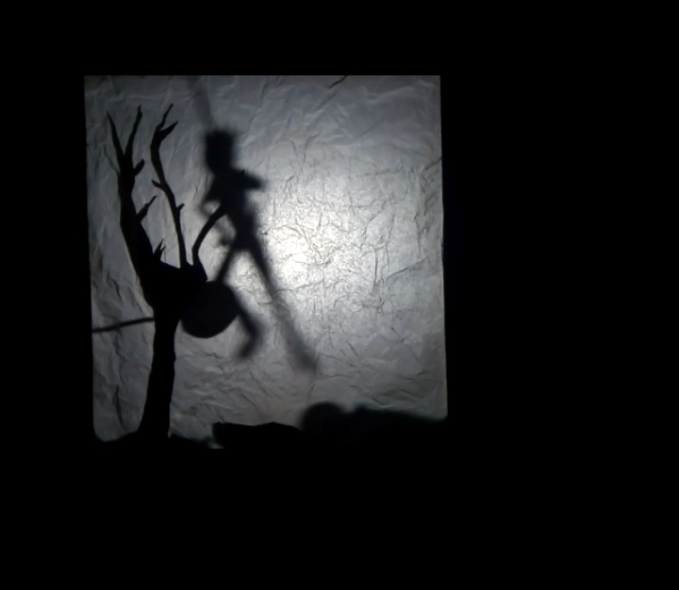
I.1.1 Taller Jácara Cuentos
Jácara Cuentos colectivo, imparte taller de narración oral, juegos narrativos y de mediación lectora desde el año 2016. Realiza talleres en forma presencial en la Casa del Escritor de la Sociedad de Escritores de Chile desde el año 2018 y desde el año 2020, atendiendo con especial dedicación a la forma de vincularnos, ha optado la modalidad telemática. Vía app en sala virtual de messenger, wpss y Duo.
Cuenta con 14 integrantes entre niños y adultos.
Mediadoras:
- Elena Calderón Pinto. Narradora Oral escénica, Cuenta Cuentos, asistente en educación parvularia.
- Ximena Pedraza. Narradora Oral escénica, Cuenta Cuentos, realizadora audiovisual.

Slide 5
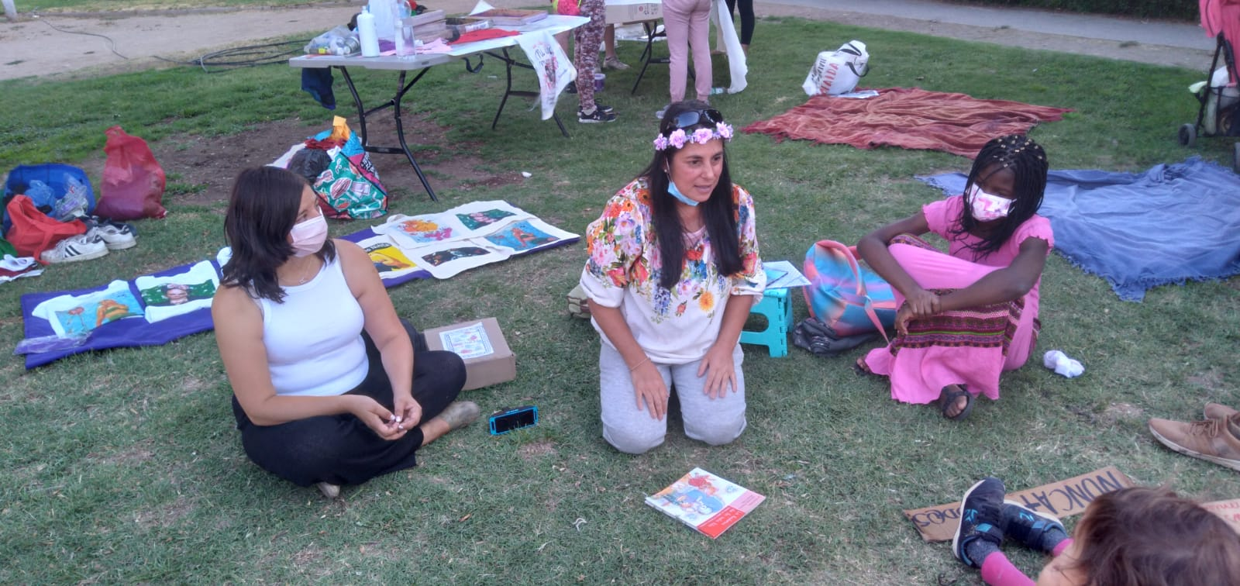
Registro correspondiente a enero de 2022 de un “cuenta cuentos” realizado en el Parque Ramón Cruz en la Villa Frei en Ñuñoa

Slide 6
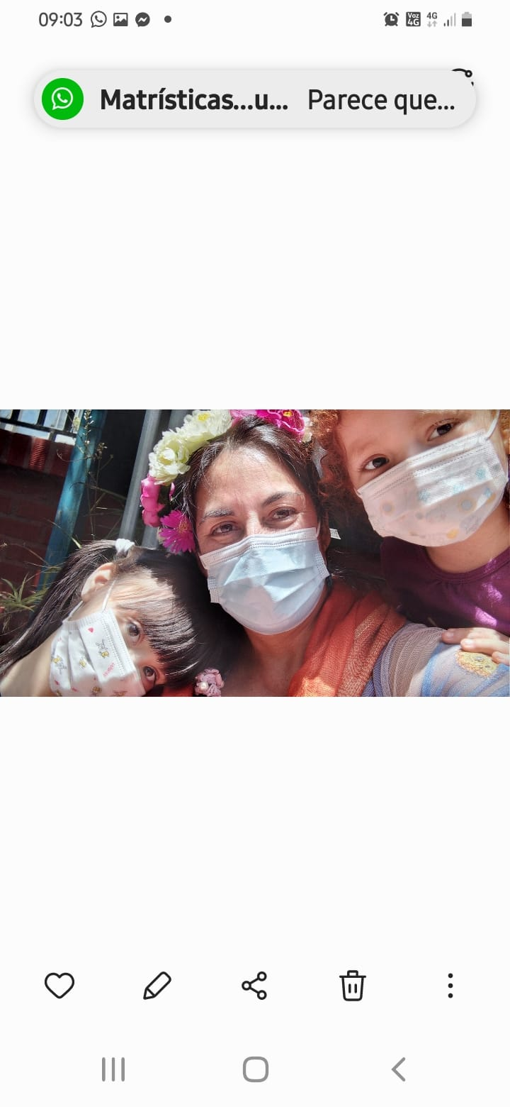
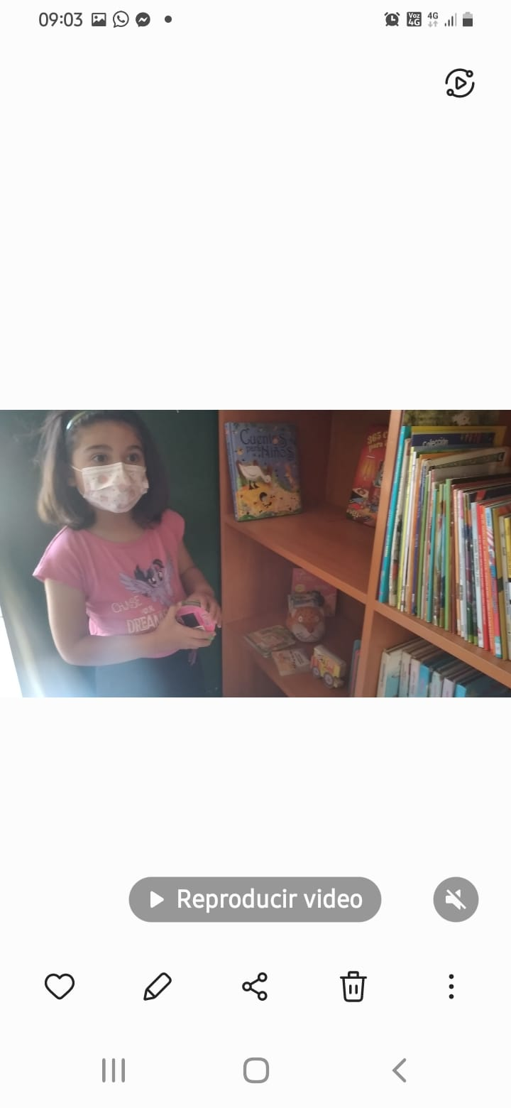
Registro correspondiente a marzo de 2022 de un “cuenta cuentos” en la localidad de Algarrobo

Slide 7
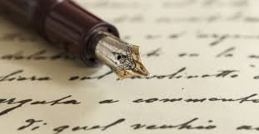
I.2 Talleres de poesía

Slide 8
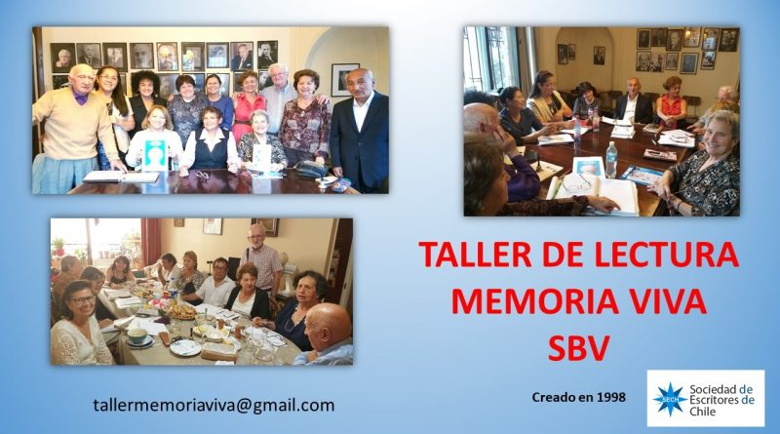
I.2.1 Taller Memoria Viva
Taller para adultos con mayoría de edad, cuyo único medio de comunicación, es a través del correo electrónico.
Dirigido por la poeta y fotógrafa María de la Luz Ortega.
El taller funciona Martes de 18:00 a 20:00 y Miércoles 21:00 a 23:30 hrs.

Slide 9
El Taller M.V Sergio Bueno Venegas (SBV) se fundó el año 1998 por el director de la Sociedad de Escritores Sergio Bueno, quien lo dirigió hasta su fallecimiento el 2014. Desde septiembre de ese mismo año, lo dirige hasta el día de hoy, María de la Luz Ortega, actual secretaria General.
Objetivos:
- Incentivar la lectura y la escritura
- Rescatar la memoria a través de la enseñanza de los diversos géneros literarios
- Fortalecer el uso y conocimiento de los recursos literarios
- Participar en actividades de extensión en la comunidad (colegios, centros culturales y ferias del libro)
- Difusión de los autores y autoras latinoamericanos
- Publicación bimestral de revista literaria "Memoria Viva"
Fundamentación: Este taller está dirigido a los adultos mayores que participan con entusiasmo sobre todo en estos momentos de pandemia. Para llevar a cabo los objetivos. La participación de sus miembros es lo principal para ir desarrollando diferentes proyectos que son trabajados durante todo el año.
Uno de los objetivos del taller es seguir con la publicación de una revista, tipo boletin, dirigida a la publicación de los trabajos de sus integrante y de talleres que funcionan en Casa del Escritor. La revista de Literatura Memoria Viva, se publica cada dos meses. Desde el número 26 se comparte a la vez en plataforma ISSUU. La última publicación N° 32 es solamente digital, hasta que se pueda imprimir en papel.
Desde agosto de 2019, se decidió agregar otra publicación dirigida a los más pequeños "Revista Infantil - Palabras mágicas". En octubre del mismo año se publicó el número 2.
Link revista Memoria Viva:
-https://issuu.com/www.maluortega.supersitio.net/docs/revista_memoria_viva__26
-https://issuu.com/www.maluortega.supersitio.net/docs/revista___32__2_
Link revista infantil "Palabras Mágicas"
-https://issuu.com/www.maluortega.supersitio.net/docs/revista___1
-https://issuu.com/www.maluortega.supersitio.net/docs/revista_infantil___2

Slide 10
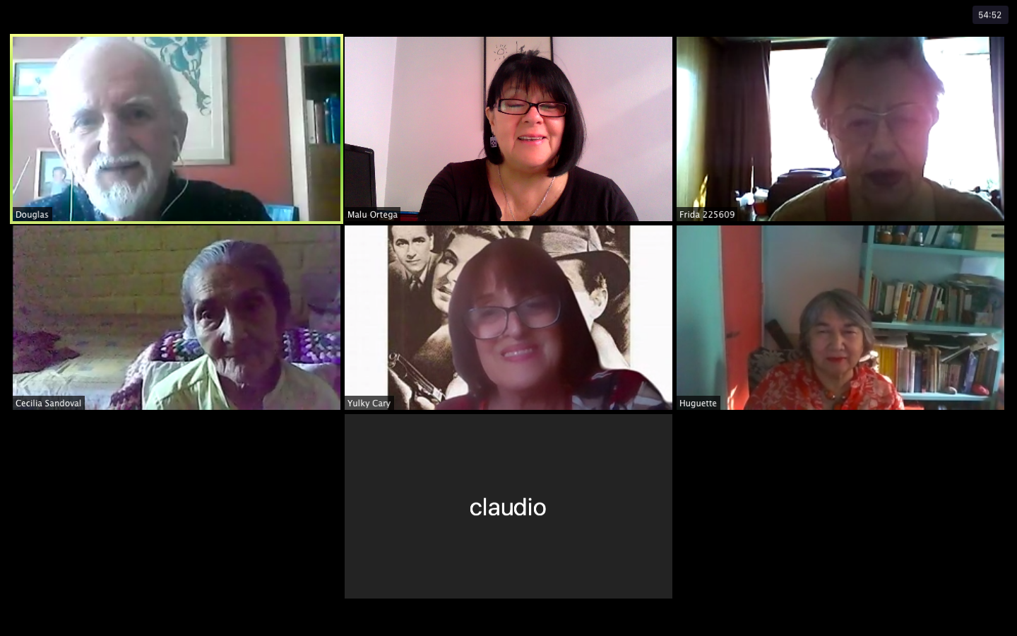
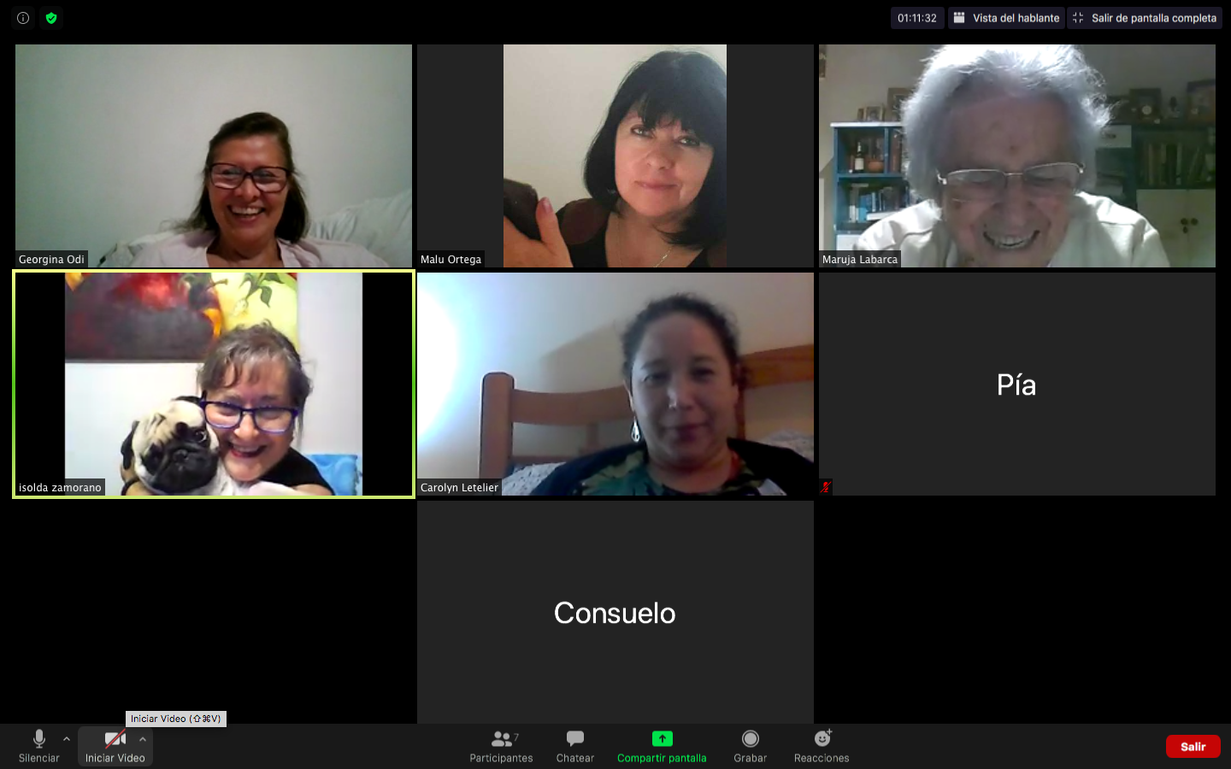
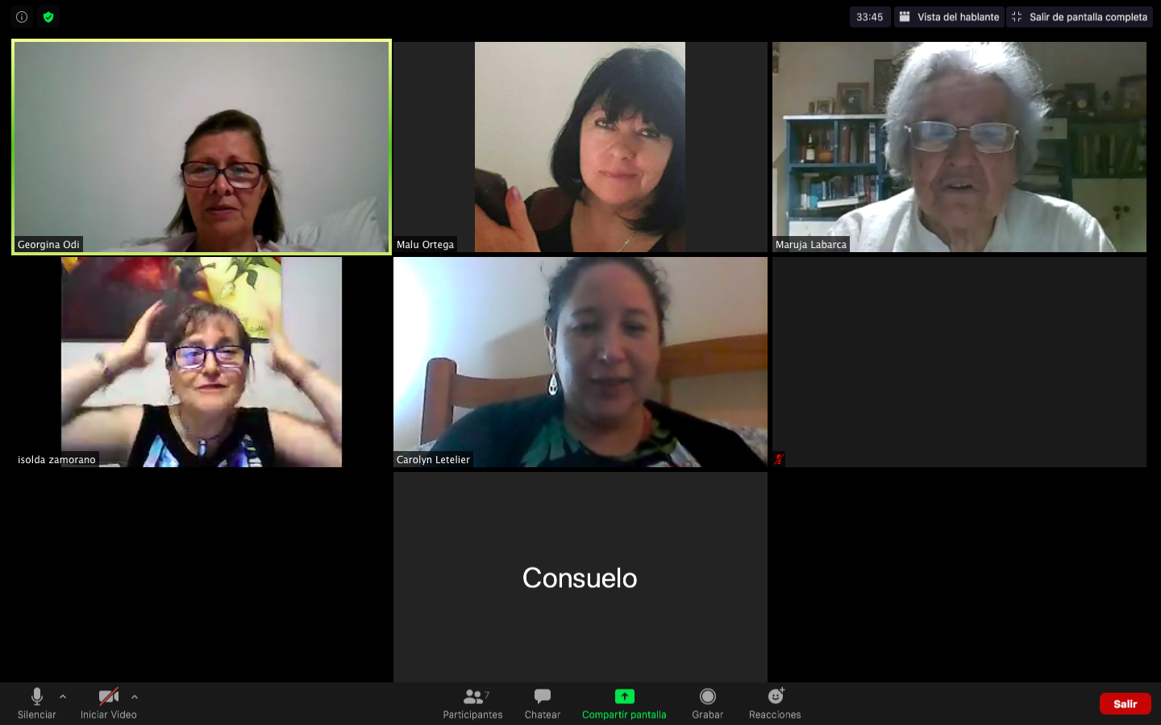
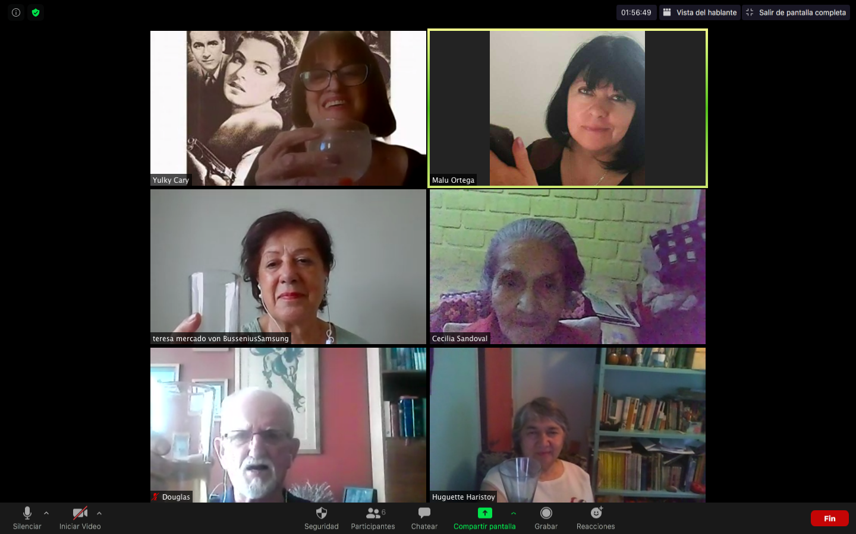
Registro de clases de Taller Memoria Viva durante enero de 2022
Clase de los días martes
Clase de los días miércoles
Clase de los días miércoles
Clase de los días martes

Slide 11
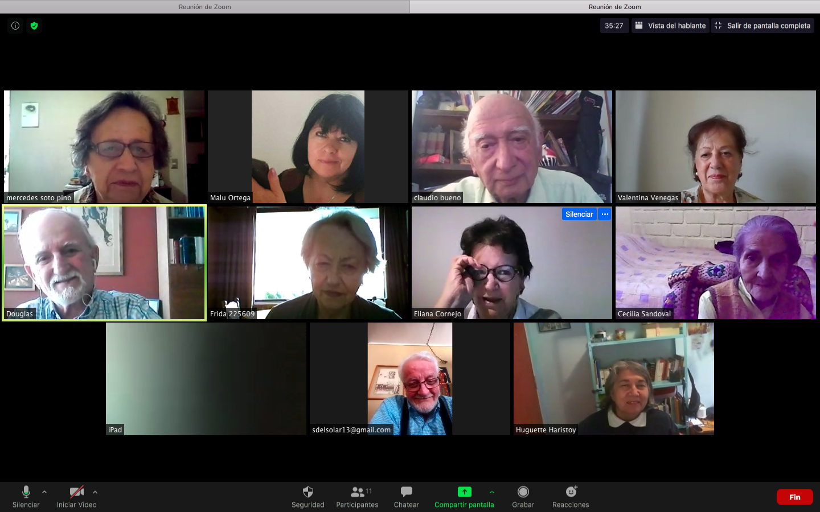
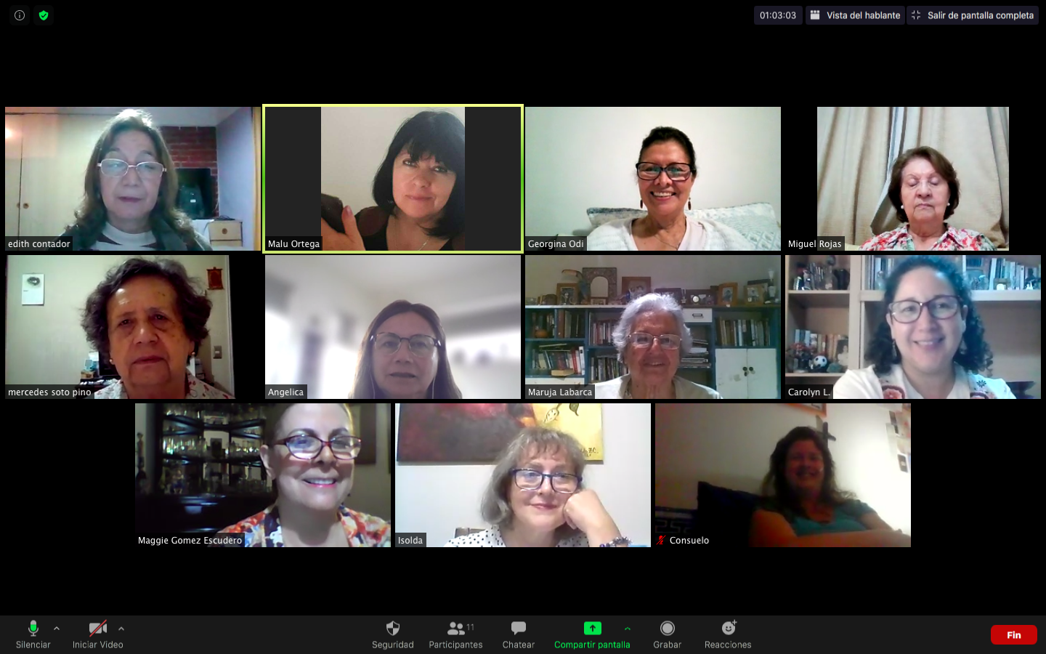
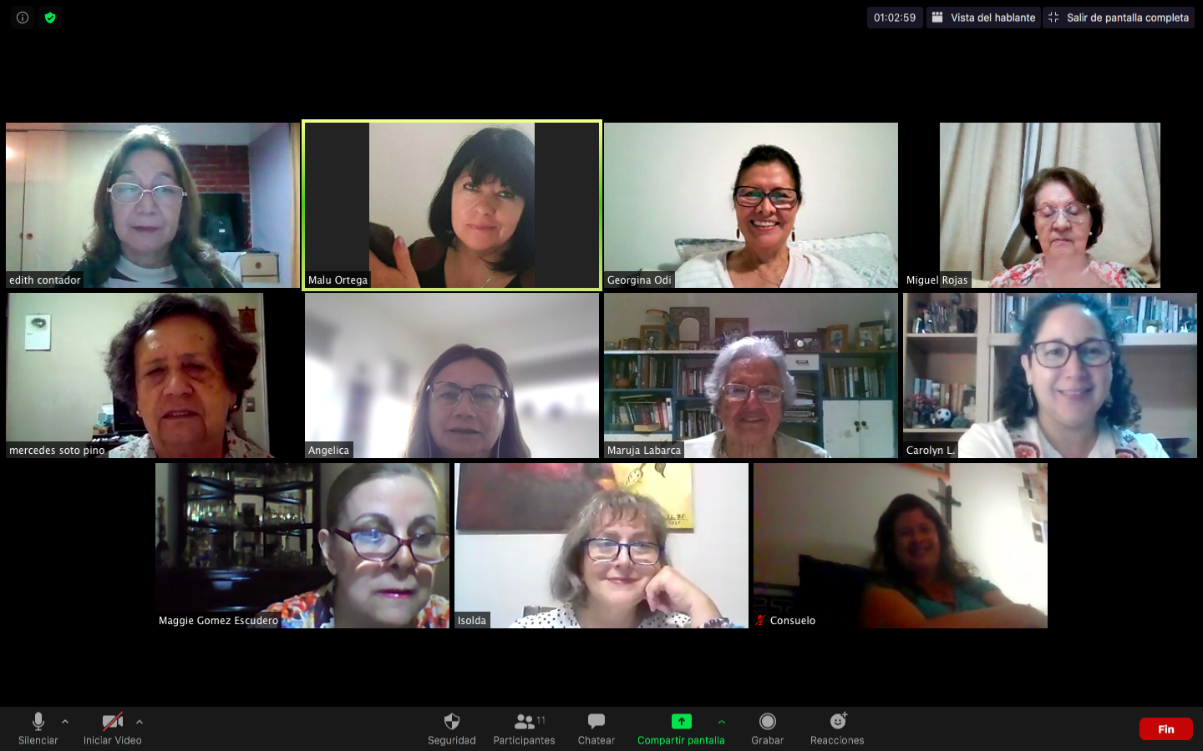
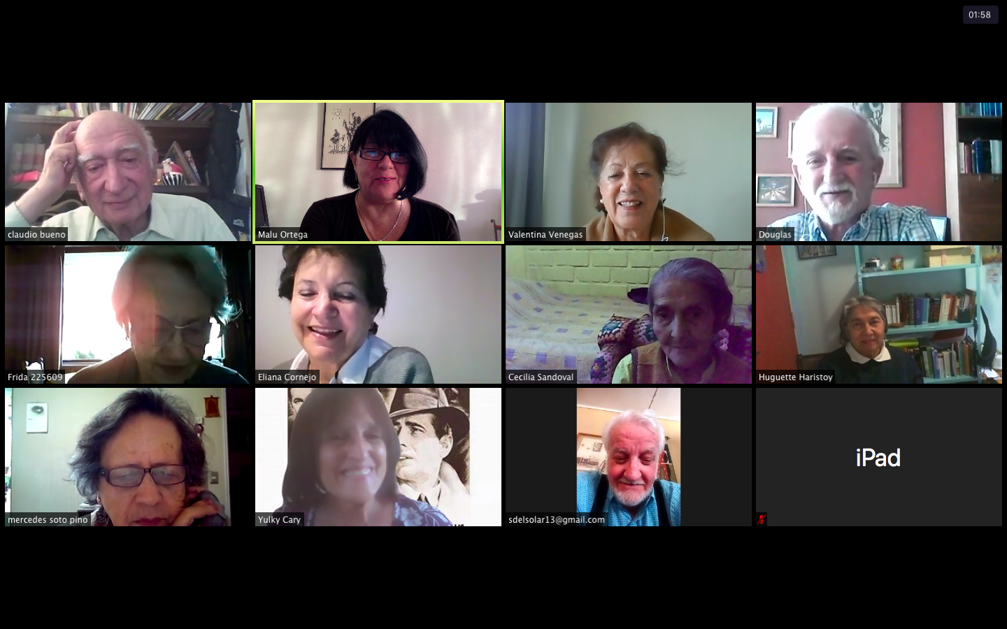
Registro de clases de Taller Memoria Viva durante marzo de 2022
Clase de los días martes
Clase de los días miércoles
Clase de los días miércoles
Clase de los días martes

Slide 12
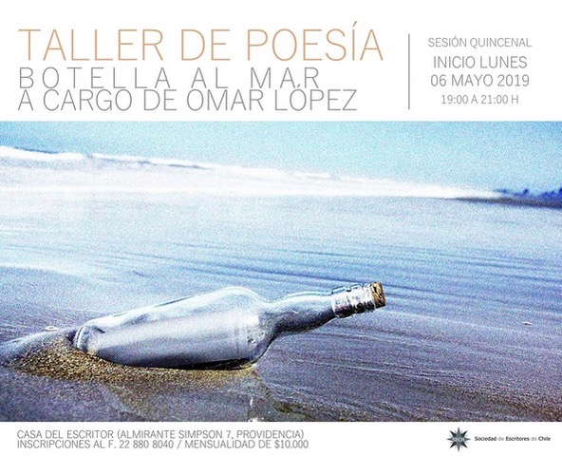
I.2.2 Taller de poesía: Botella al Mar (BAM)
Este taller fue creado a partir de la convocatoria realizada por la Comisión de Talleres SECH en abril de 2019. Una vez presentado el proyecto, fue aprobado por dicha comisión pero comenzó sus actividades en la primera semana de julio del año indicado. Es decir, la actividad va para el tercer año de funcionamiento con encuentro una vez a la semana, todos los días martes desde las 20 a las 22 hrs.
A la fecha, lo integran siete personas.
El coordinar interno es el poeta José Luis Reveco y el director, es el poeta y socio SECH; Omar López.

Slide 13
Actividades taller de poesía Botella al Mar de Enero de 2022:
MODALIDAD: VIDEOCONFERENCIA.
PLATAFORMA: GOOGLE MEET.
HORARIO: MARTES, DE 20:00 A 22:00 HRS.
Sesión del 04/enero/2022:
1) Apertura de la sesión, a cargo de Director Taller.
2) Se comenta la obra del poeta nacional José Ángel Cuevas, en particular, su libro “Adiós muchedumbres” (Editorial América del Sur, 1989) y su antología “Ex Chile” (Editorial UV, 2021).
3) Presentación de poemas propios de cada integrante del Taller.
4) Ronda de análisis y comentarios.
5) Cierre de sesión.

Slide 14
Actividades taller de poesía Botella al Mar de Enero de 2022:
Sesión del 11/enero/2022:
1) Apertura de la sesión, a cargo de Director Taller.
2) Se trata futura publicación de antología del Taller, definiéndose una cantidad de 10 páginas por integrante, más 1 página de presentación con fotografía.
3) Participación de Poeta invitado Juan Santander Leal.
4) Lectura de poemas por parte de poeta invitado, de su libro “Sed y sal”, (Ediciones Overol, 2020), y “Nueve lugares” (plaquette, Editorial Cuadro de Tiza, 2017).
5) Intercalado con opiniones y preguntas.
6) Agradecimientos y despedida de Poeta invitado, Juan Santander Leal.
7) Cierre.
Sesión del 18/enero/2022:
1) Apertura de la sesión, a cargo de Director Taller.
2) Se trata la poesía de carácter erótica, exponiéndose sus particularidades, y comentándose autores y ejemplos de poemas, antes de dar inicio a la lectura de este tipo de poemas, de parte de los integrantes del Taller.
3) Ronda e comentarios.
4) Presentación de poemas eróticos, parte de cada integrante.
5) Análisis y ronda de opiniones.
6) Cierre de sesión.

Slide 15
Actividades taller de poesía Botella al Mar de Enero de 2022:
Sesión del 25/enero/2022:
1) Apertura de la sesión, a cargo de Director Taller.
2) Sesión dedicada exclusivamente a la lectura de poemas de cada integrante, con el respectivo análisis y comentarios de parte del Taller.
3) Se señala que el Taller entrará en receso en el mes de febrero, retomándose las sesiones, a contar del día martes 01 de marzo de 2022.
4) Cierre de sesión.

Slide 16
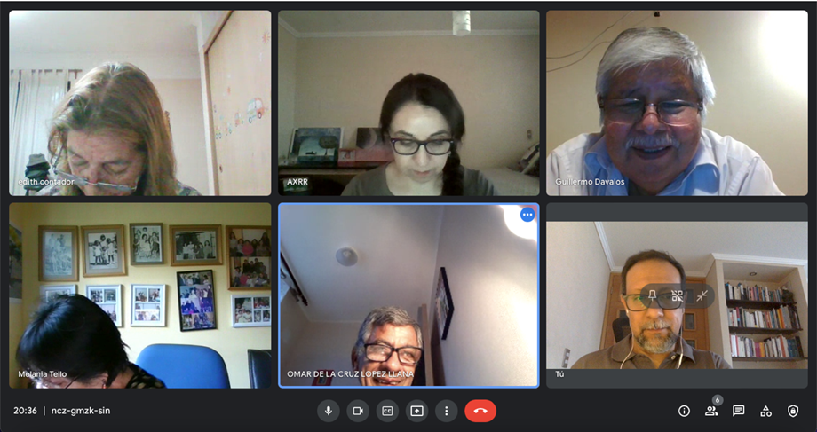
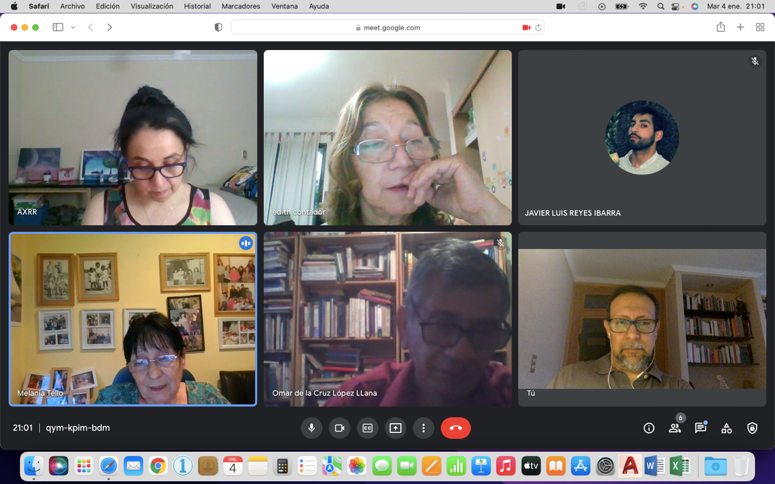
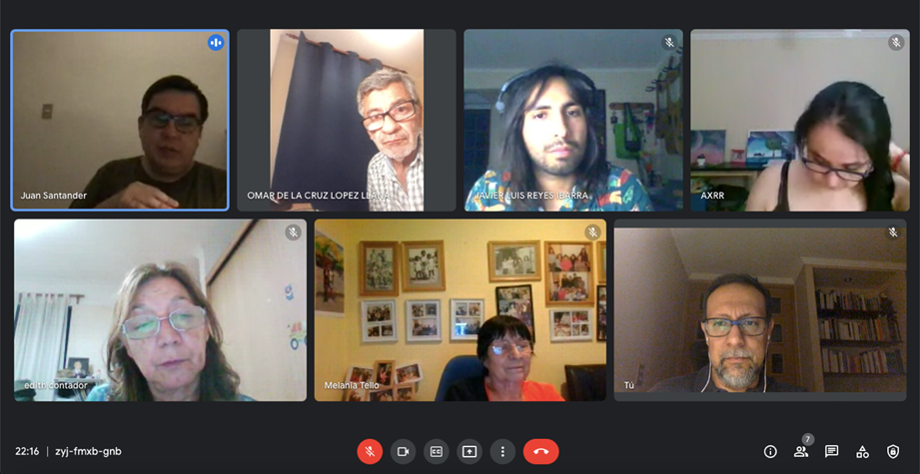
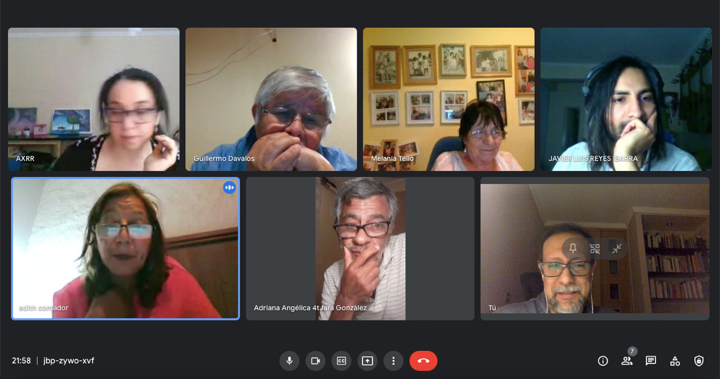
Registro de clases de Taller Botella al Mar durante enero de 2022
Sesión del 18/enero/2022
Sesión del 04/enero/2022
Sesión del 11/enero/2022 con la invitación del poeta Juan Santander Leal
Sesión del 25/enero/2022

Slide 17
Actividades taller de poesía Botella al Mar de Marzo de 2022:
MODALIDAD: VIDEOCONFERENCIA.
PLATAFORMA: GOOGLE MEET.
HORARIO: MARTES, DE 20:00 A 22:00 HRS.
Sesión del 01/marzo/2022:
1) Apertura de la sesión, a cargo de Director Taller.
2) Director del Taller, entrega mensaje de bienvenida, luego del receso del mes de febrero durante el cual el Taller se mantuvo en receso, así como mención de los objetivos propuestos para el presente año por parte de Taller.
3) Presentación de poemas propios de cada integrante del Taller.
4) Ronda de análisis y comentarios.
5) Cierre de sesión.

Slide 18
Actividades taller de poesía Botella al Mar de Marzo de 2022:
Sesión del 07/marzo/2022:
1) Se participa en la Actividad literaria telemática, desarrollada a través de plataforma streamming, “Lecturas de género 2022”, apoyando a la integrante del Taller, la poeta Edith Contador en su participación.
2) Saludo del Director de Taller, a la organización del evento.
Sesión 08/marzo/2022:
1) Apertura de la sesión, a cargo de Director Taller.
2) Se comenta actividad literaria emitida por plataforma streamming denominada “Lecturas de género 2022”, en donde participó con un poema la integrante Edith Contador y el Director del Taller, con un saludo de parte del Taller.
3) Se tratan aspectos referidos a la antología del Taller que se quiere publicar, como definir un cronograma de lectura de propuesta de poemas, señalándose que la próxima sesión se determinará el orden en el que cada integrante del Taller presentará su propuesta de poemas para ser incorporados a la Antología a publicar como Taller.
4) Presentación de poemas propios de cada integrante.
5) Análisis y ronda de opiniones.
6) Cierre de sesión.

Slide 19
Actividades taller de poesía Botella al Mar de Marzo de 2022:
Sesión 15/marzo/2022:
1) Apertura de la sesión, a cargo de Director Taller.
2) Se comenta la participación del Director y las integrantes Melania Tello y Edith Contador, en la publicación del libro “ARBORIC”, que reúne a Poetas, Pintores.
3) Se define cronograma de lectura de propuesta de poemas para la Antología y su revisión, el que constará de 8 sesiones, en donde por sesión, un integrante del Taller presentará su propuesta de poemas para ser incorporados a la Antología a publicar como Taller.
4) Las citadas sesiones quedaron definidas en el siguiente orden:
22.03: Patricio Rebolledo.
29.03: Melania Tello.
05.04: José Luis Reveco.
12.04: Edith Contador.
19.04: Guillermo Dávalos.
26.04: Ximena Rojas.
03.05: Omar López.
10.05: Javier Reyes
5) Se tratan temas de estructura de Antología, como el definir en forma preliminar, un número de diez páginas por cada integrante, más una hoja con presentación del mismo, así como también, se mencionan alternativas de Editoriales con las cuales iniciar contacto.
6) Lectura de poemas de parte de algunos integrantes.
7) Análisis y ronda de opiniones.
8) Cierre de sesión.

Slide 20
Actividades taller de poesía Botella al Mar de Marzo de 2022:
Sesión 22/marzo/2022:
1) Apertura de la sesión, a cargo de Director Taller.
2) De acuerdo con programación de lectura de propuesta de poemas para ser incorporados en la Antología del Taller a publicarse, da inicio al ciclo de lecturas el integrante Patricio Rebolledo.
3) Análisis y ronda de opiniones sobre poemas presentados.
4) Cierre de sesión.
Sesión 28/marzo/2022 (Sesión especial día lunes):
1) Apertura de la sesión, a cargo de Director Taller.
2) Se continua con programación de lectura de propuesta de poemas para ser incorporados en la Antología del Taller a publicarse, leyendo en esta oportunidad, la integrante Melania Tello.
3) Análisis y ronda de opiniones sobre poemas presentados.
4) Cierre de sesión.

Slide 21
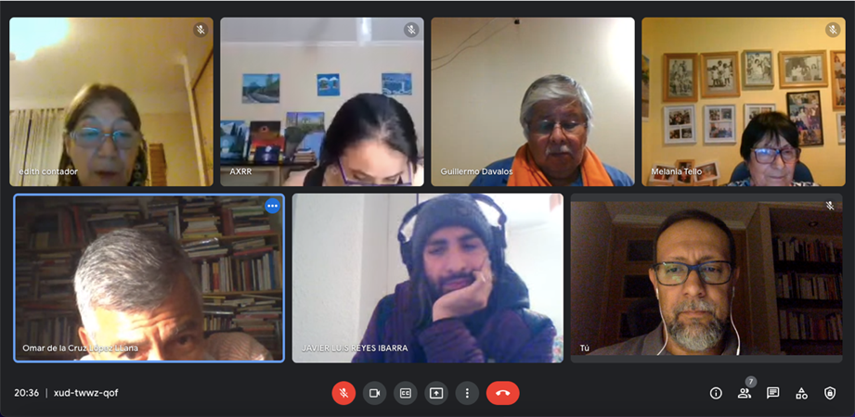
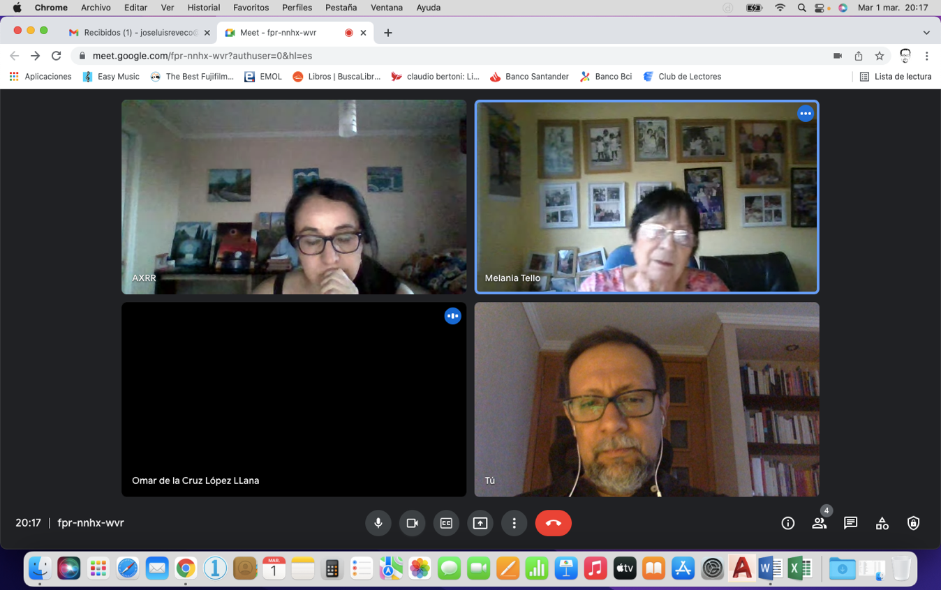
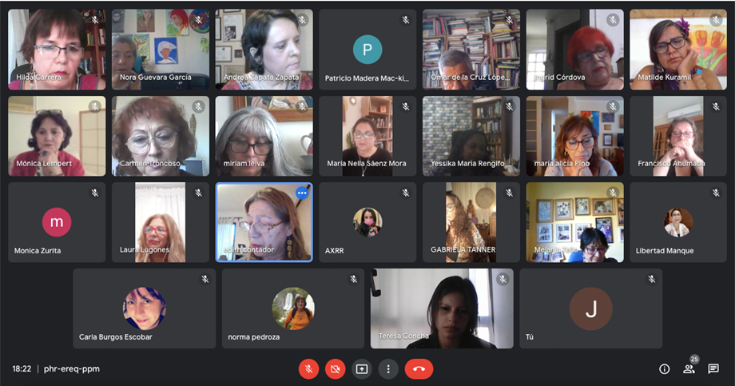
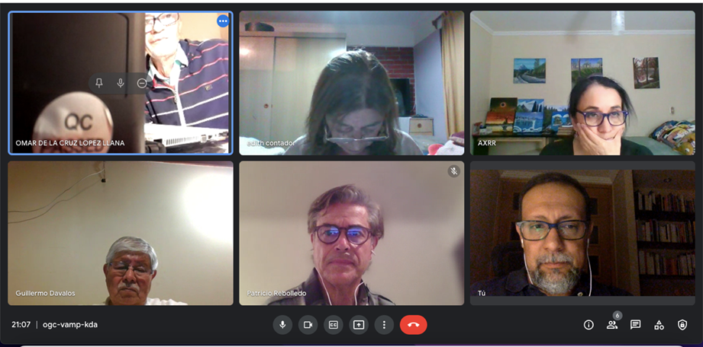
Registro de clases de Taller Botella al Mar durante marzo de 2022
Sesión del 08/marzo/2022
Sesión del 01/marzo/2022
Actividad del 07/marzo/2022 (se participó en actividad apoyando a la poeta Edith Contador)
Sesión del 15/marzo/2022

Slide 22
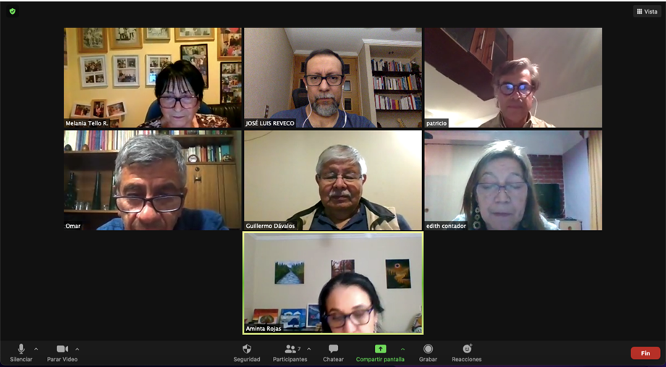
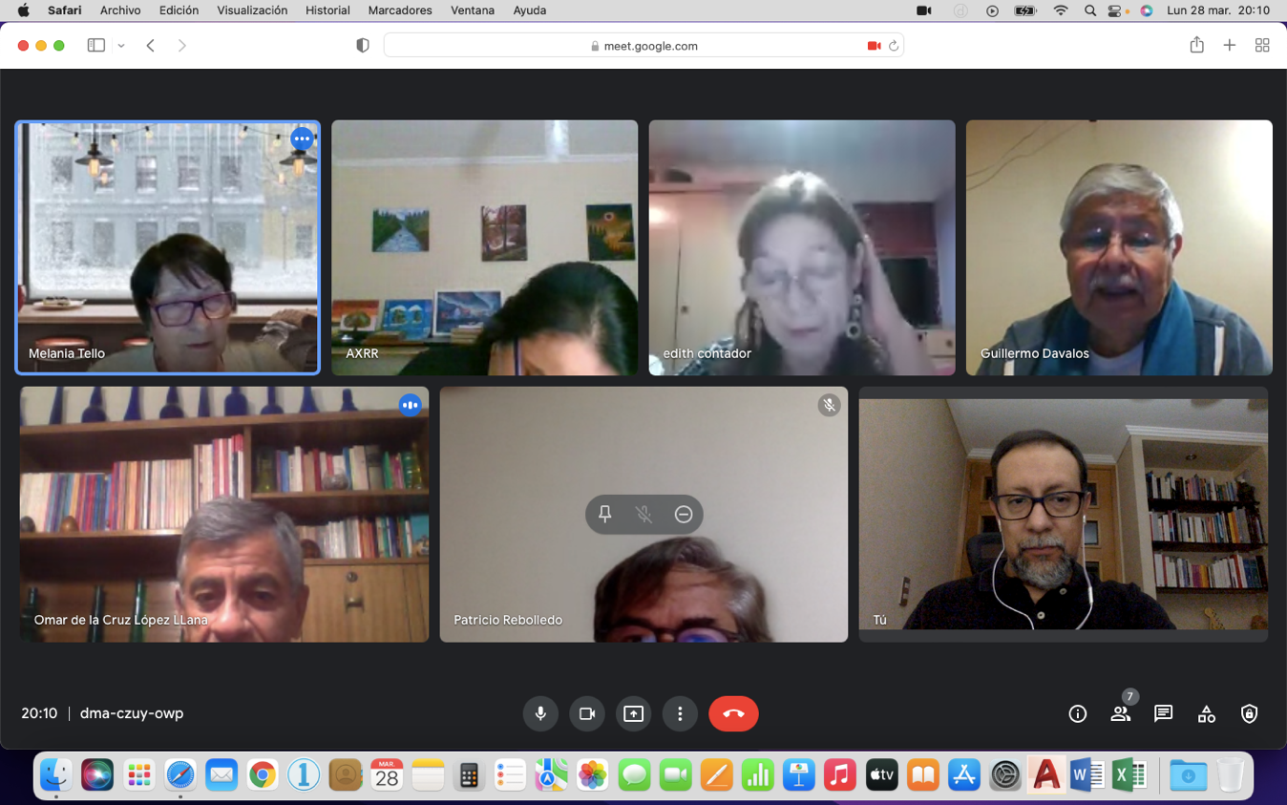
Registro de clases de Taller Botella al Mar durante marzo de 2022
Sesión del 22/marzo/2022
Sesión del 28/marzo/2022 (sesión especial día lunes)

Slide 23
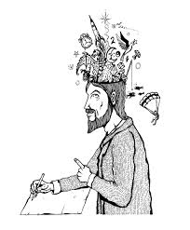
I.3 Talleres de lectura Y escritura creativa

Slide 24
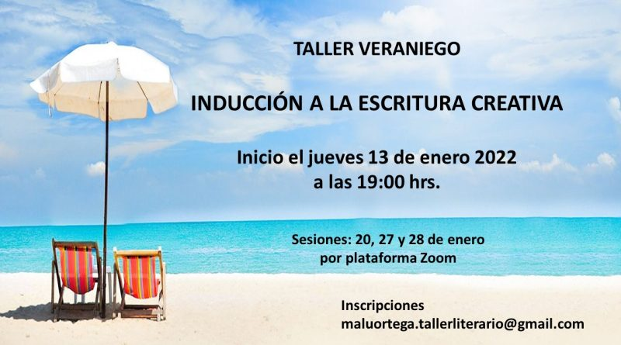
I.3.1 Inducción a la Escritura Creativa
Taller venariego dirigido por la poeta y fotógrafa María de la Luz Ortega, realizado durante el mes de enero de 2022.
Este taller se enseñó a escribir de manera creativa, la cual consiste en alejarse de los estándares de las formas y características normales de la escritura periodística, académica, técnica, o literaria y tiende a ser muy original.

Slide 25
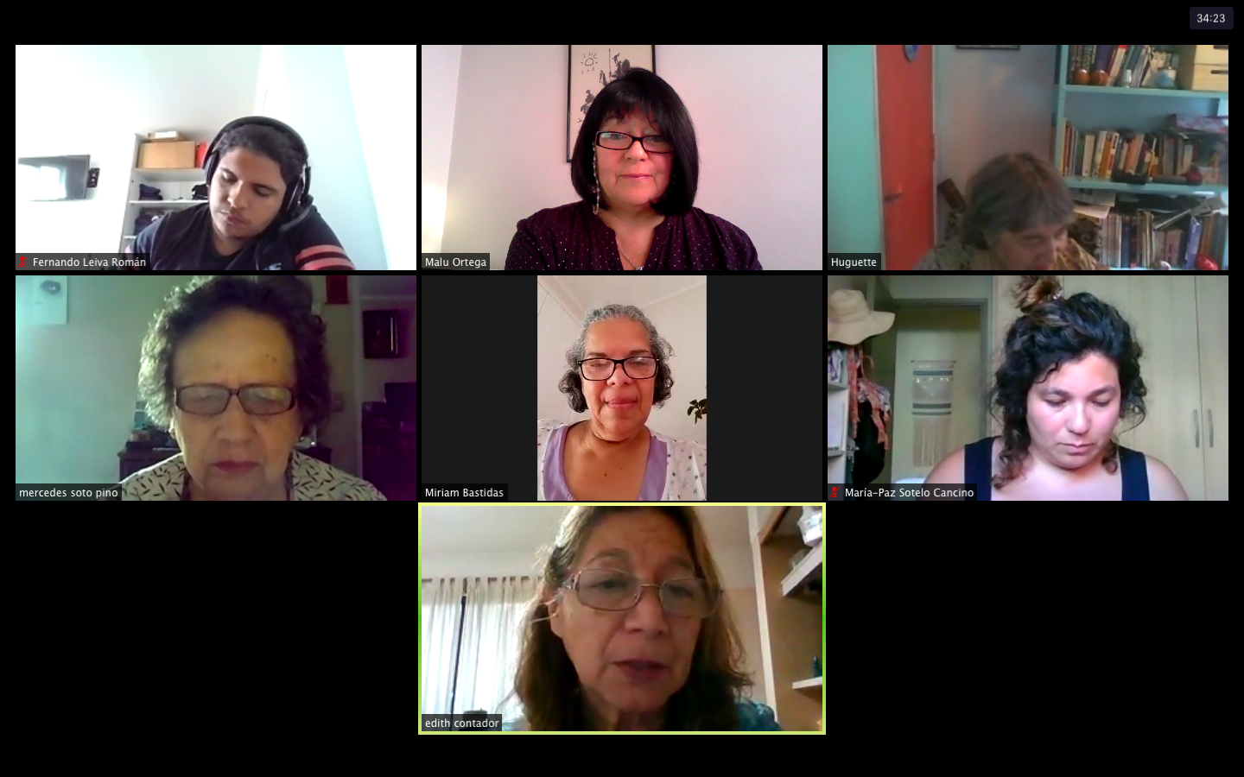
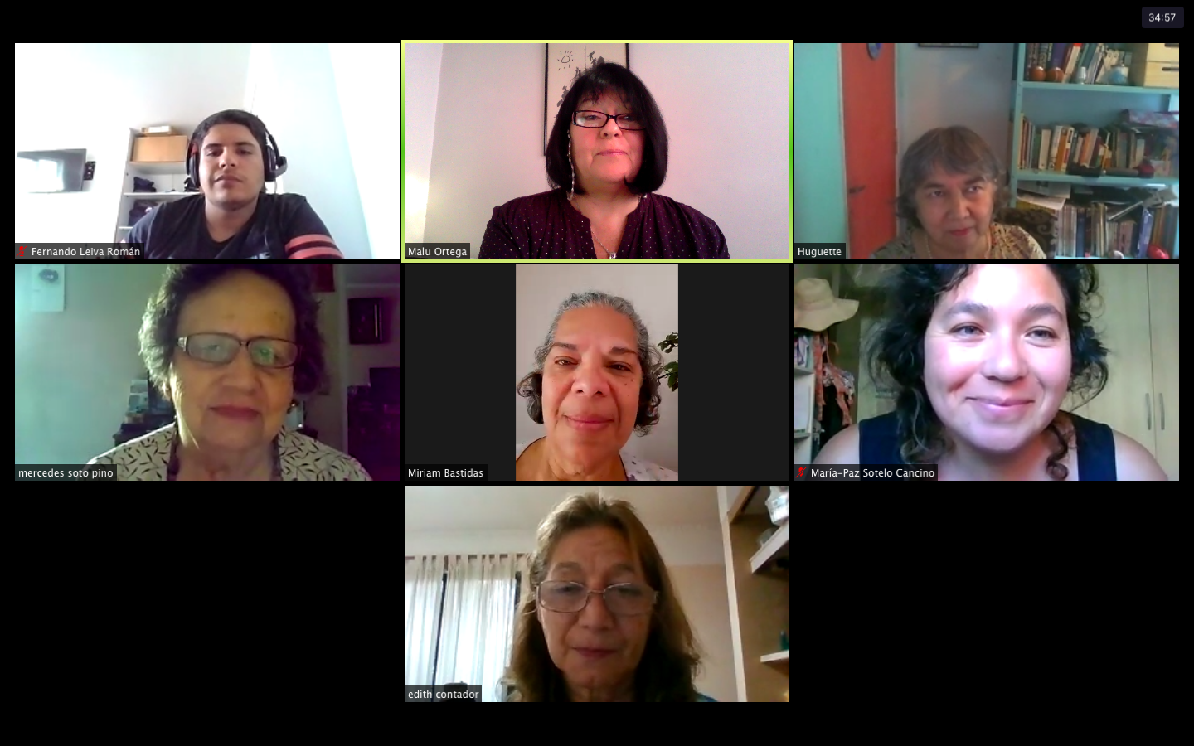
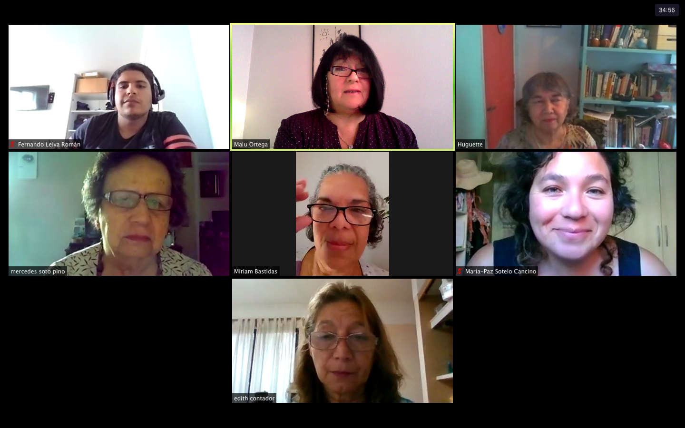
Registro de clases de Escritura Creativa en enero

Slide 26
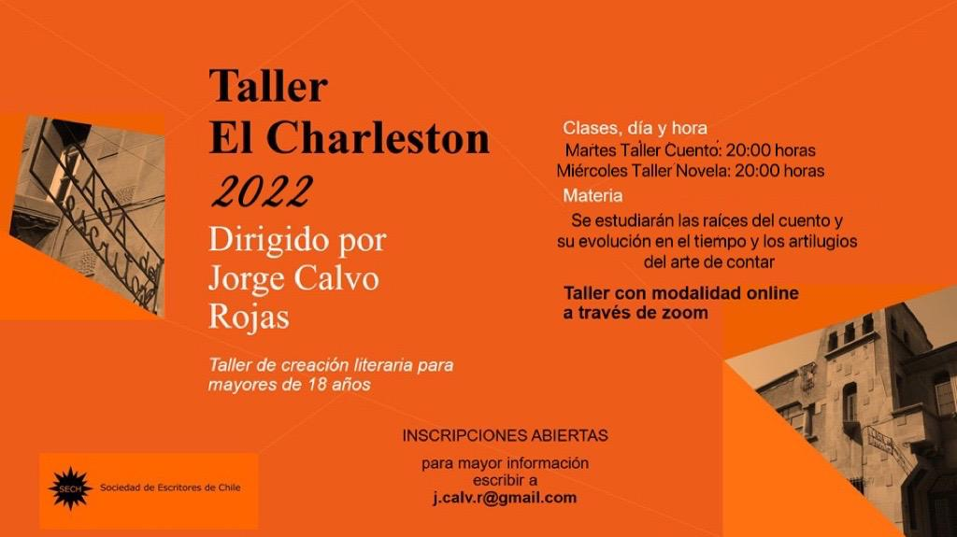
I.3.2 Taller El Charleston
El Taller de creación de cuentos El Charleston, conducido por el escritor Jorge Calvo, forma parte del programa de talleres ofrecidos por SECH.
Inició sus actividades en abril de 2019, con seis integrantes, aumentando a 9 en el semestre siguiente. Debido al estallido social debe trasladarse a una dirección que amablemente ofrece la socia de nuestra institución Paulina Correa. A partir de fines de marzo de 2020 a raíz de las restricciones impuestas por la epidemia de coronavirus COVID – 19 que estamos enfrentando, el taller -con una docena de miembros- se encuentra funcionando en sesiones online.

Slide 27
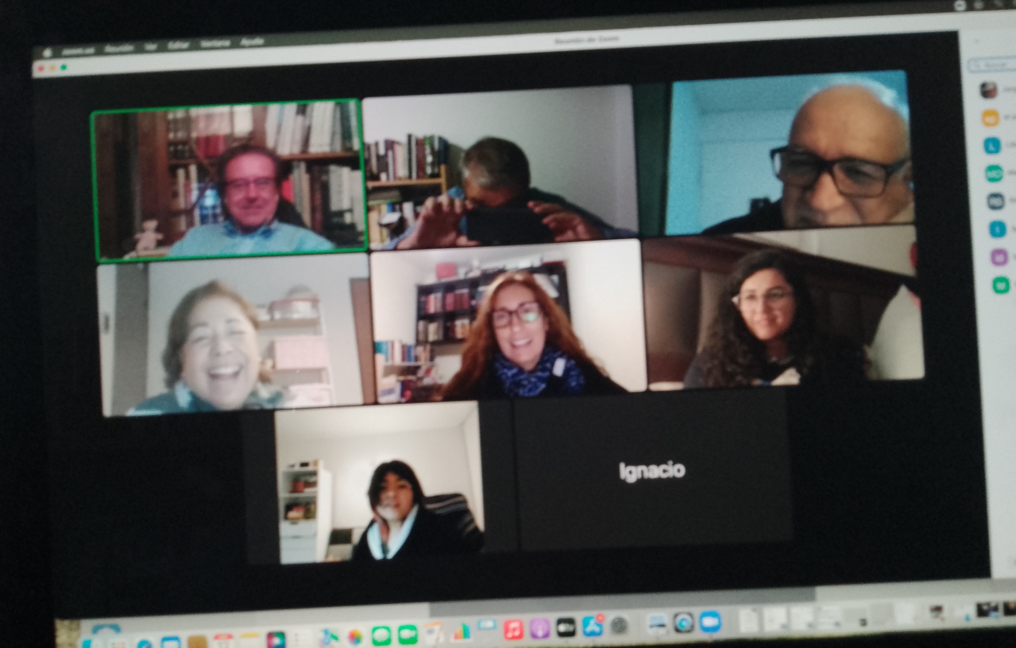
Registro de clases de enero de 2022

Slide 28
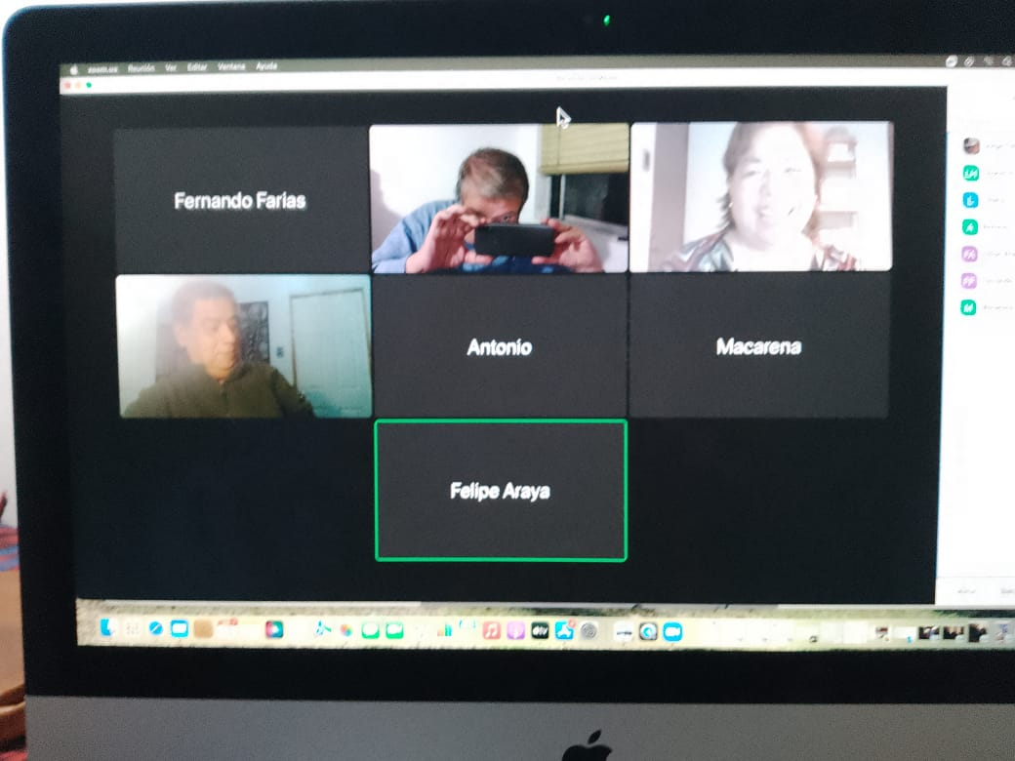
Registro de clases de marzo de 2022

Slide 29

I.3.3 Taller Teoría y creación literaria ATENEA
Dirigido por Carla Zapata.
Este año comenzó el 18 de marzo y finalizará el 16 de diciembre de 2022.
Integrantes: de 5 a 6
Programa Mensual:
Los grupos Literarios de la Literatura Chilena.
El grupo Trilce.
Análisis y claves de la poética de Omar Lara, Carlos Cortínez y Waldo Rojas.
Lectura de Textos escogidos.
La microficción (concepto, características, técnica).
Grandes exponentes (Augusto Monterroso, Jorge Luis Borges, Julio Cortázar, etc).
Análisis e interpretación de textos escogidos.
Claves en la microficción de Adolfo Couve y Vicente Huidobro.

Slide 30
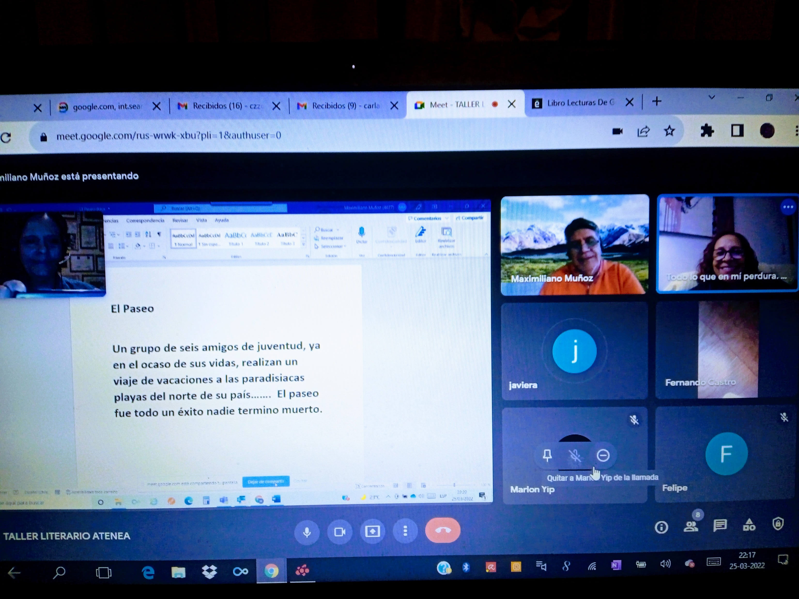
Registro de clases de marzo de 2022

Slide 31

I.3.4 Taller Escritura Creativa Proyecto de obra
Taller a cargo del escritor, editor y corrector de estilo Yuri Pérez que está diseñado para que los alumnos desarrollen sus proyectos de obra: Trabajar un libro de cualquier género literario.
El Objetivo final es la escritura de la obra.
Cuenta con 12 integrantes.
Las clases son los días miércoles desde las 18:00 horas, hasta las 21:00 horas.

Slide 32
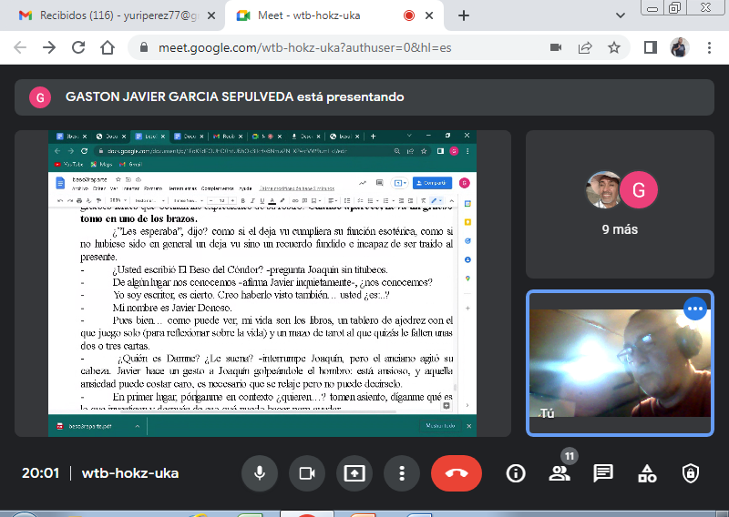
Registro de reuniones mes de enero 2022
PROGRAMA Orientar la definición de un Proyecto de Obra. Entregar Técnicas de Escritura (narrativa y poética. Reconocer Figuras Literarias. Estudiar distintos métodos de composición literaria. Definir el Proyecto de Obra. Culminar el Proyecto de Obra (Libro).

Slide 33
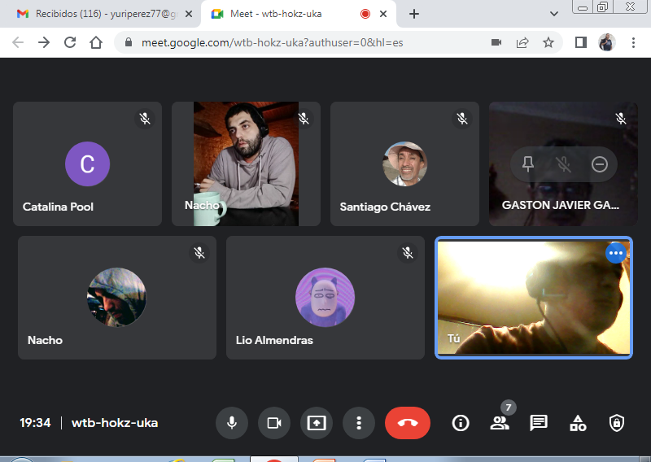
Registro de reuniones mes de marzo 2022

Slide 34
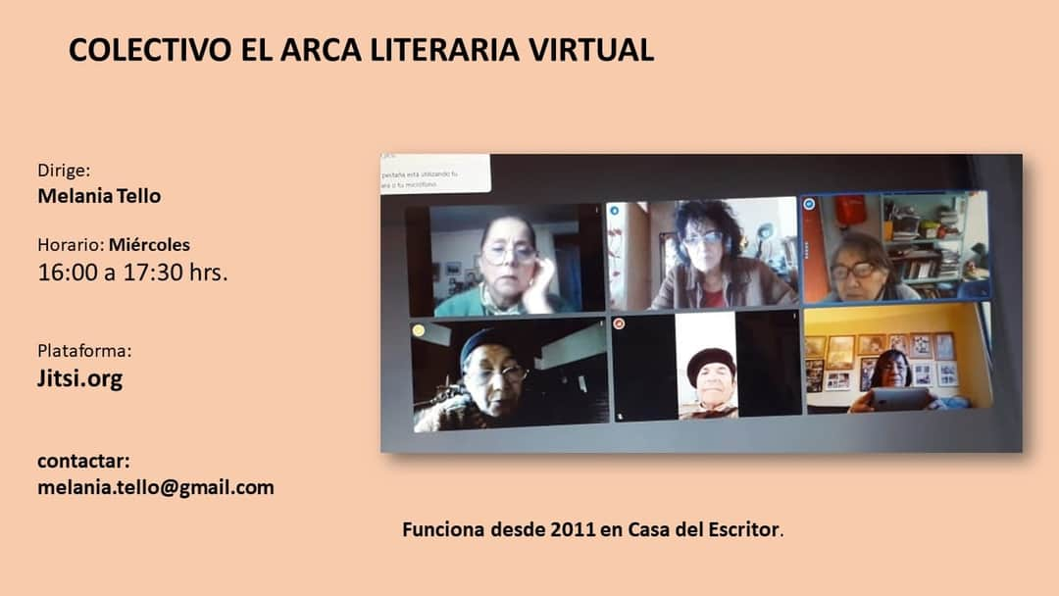
I.3.5 Colectivo El Arca Literaria
Dirigido por Melania Tello
Reunión del Colectivo “El Arca Literaria”.
Dirección: Melania Tello.
Horario: Todos los lunes desde las 16:00 a 18:00 horas.
Medio de encuentro durante enero y febrero: Telemático por www.yit.sit.Meet

Slide 35
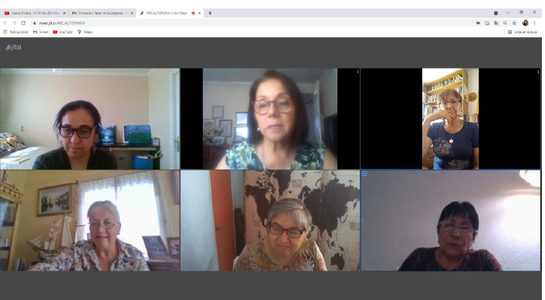
Registro de reunión enero 2022

Slide 36
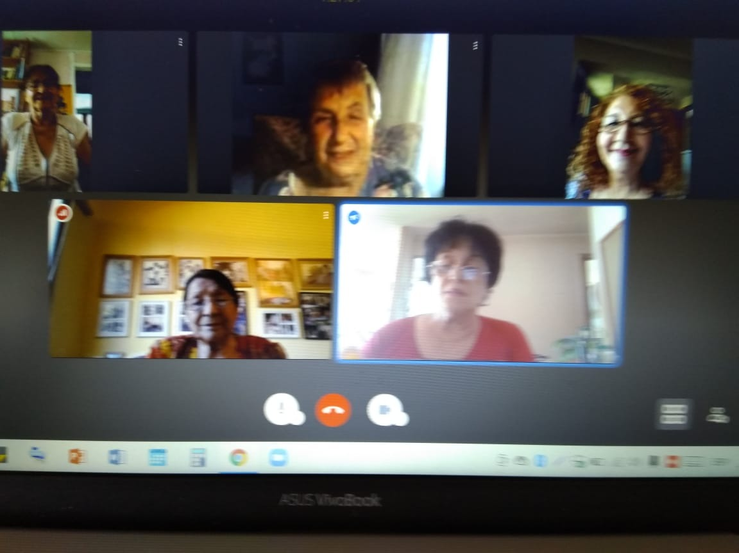
Registro de reunión febrero 2022

Slide 37
II. Presentación de libros, recitales y/o eventos culturales
Sociedad de Escritores de Chile

Slide 38

II.1 Lanzamiento edición N°6 de la Revista Simpson 7

Slide 39
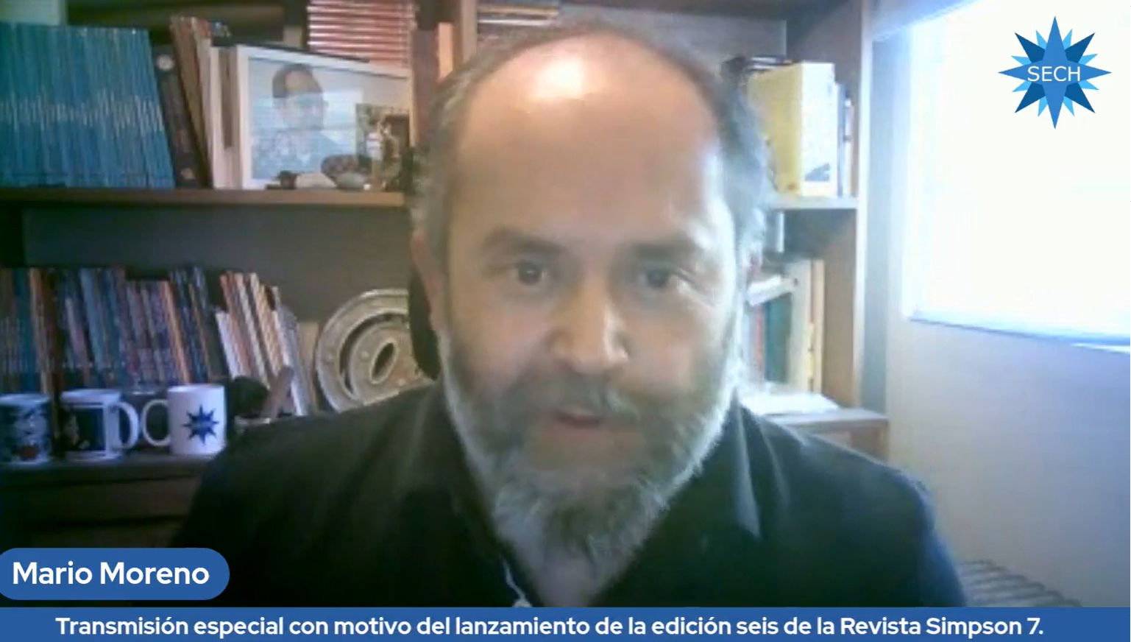
Lanzamiento edición N°6 de la Revista Simpson 7
El día 17 de enero de 2022 se realizó una transmisión especial por el lanzamiento de la edición seis (correspondiente al año 2021) de la revista Simpson 7 de la SECH.
Link de la transmisión: https://www.youtube.com/watch?v=7XjDrVuQO3g&t=651s

Slide 40

II. 2 Conversatorio “Itinerario de la acuarela”
En un encuentro virtual, destacados representantes del mundo de la acuarela, el arte y la cultura, reflexionaron en torno al proyecto inédito Itinerario de la acuarela en Chile: 250 años, que pretende, sobre la base de una investigación ya en curso en la Fundación Museo de la Acuarela, identificar aspectos culturales y sociales de las pinturas al agua situándolos en el contexto historiográfico y del desarrollo de las artes visuales en el país.

Slide 41
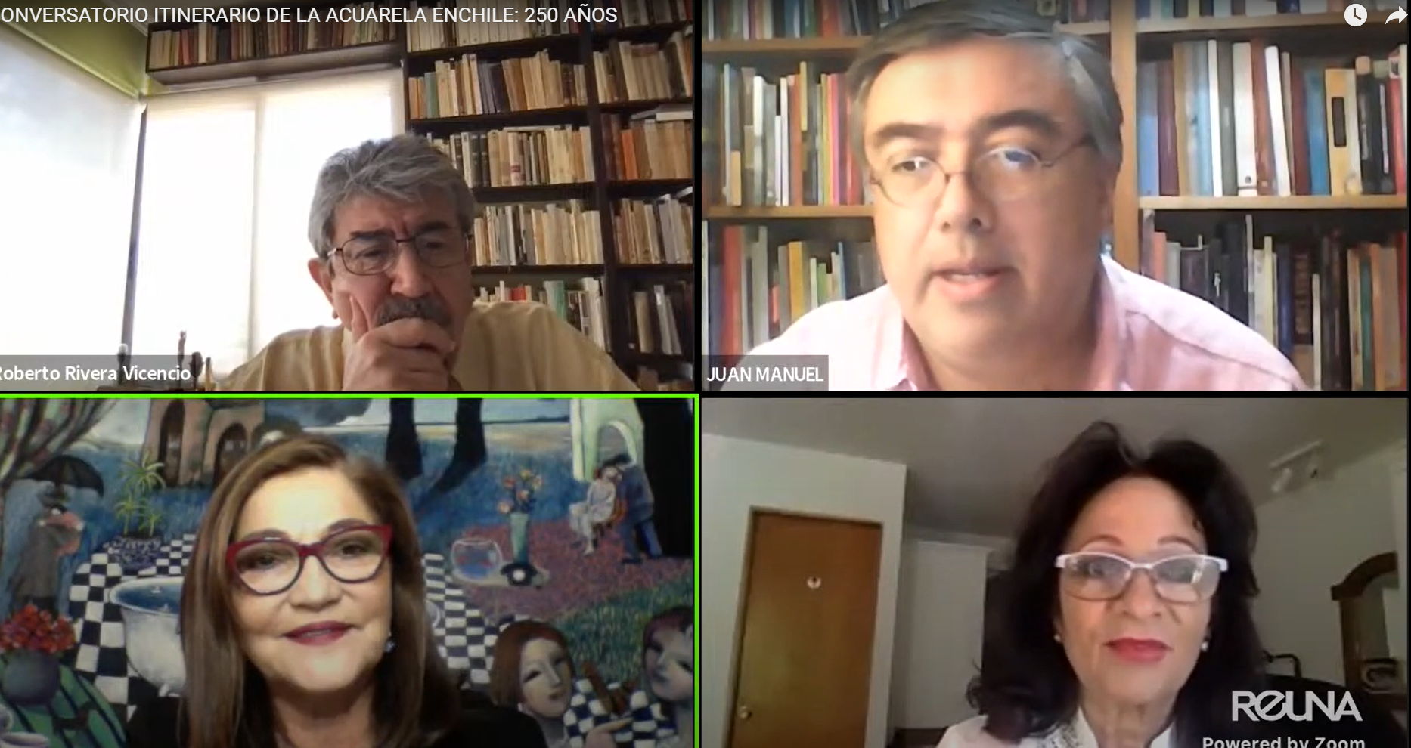
Registro conversatorio
Vídeo completo: https://youtu.be/fCkOqt78Auc

Slide 42

II.3 Presentación del libro “Cómo yo la viví”
Presentación virtual del libro-testimonial Como yo la viví, una historia de sueños en el Chile de 1973, del Kinesiólogo y académico Edgardo Hidalgo Callejas, donde moderó el escritor y editor Jorge Calvo Rojas.

Slide 43
III. Participación en Ferias Nacionales y Regionales
Sociedad de Escritores de Chile

Slide 44

III.1 40° FERIA DEL LIBRO DE VIÑA DEL MAR
Feria organizada por la Cámara del Libro, en la cual la SECH fue invitada a participar con un stand para actividades y venta de libros de nuestros socios durante el mes de enero.

Slide 45
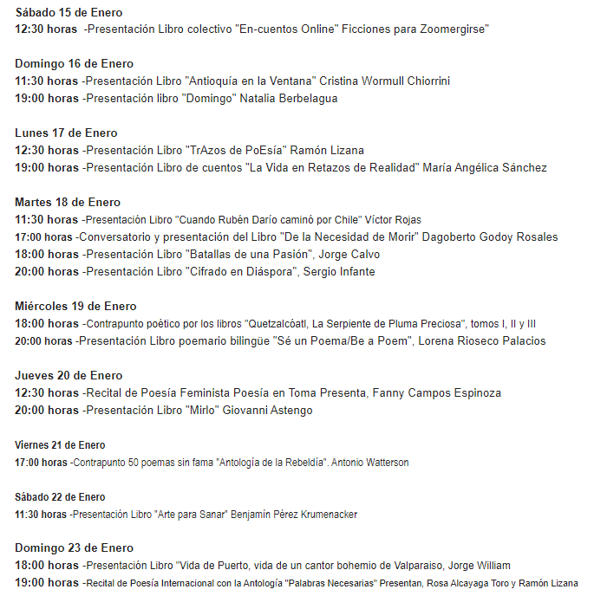
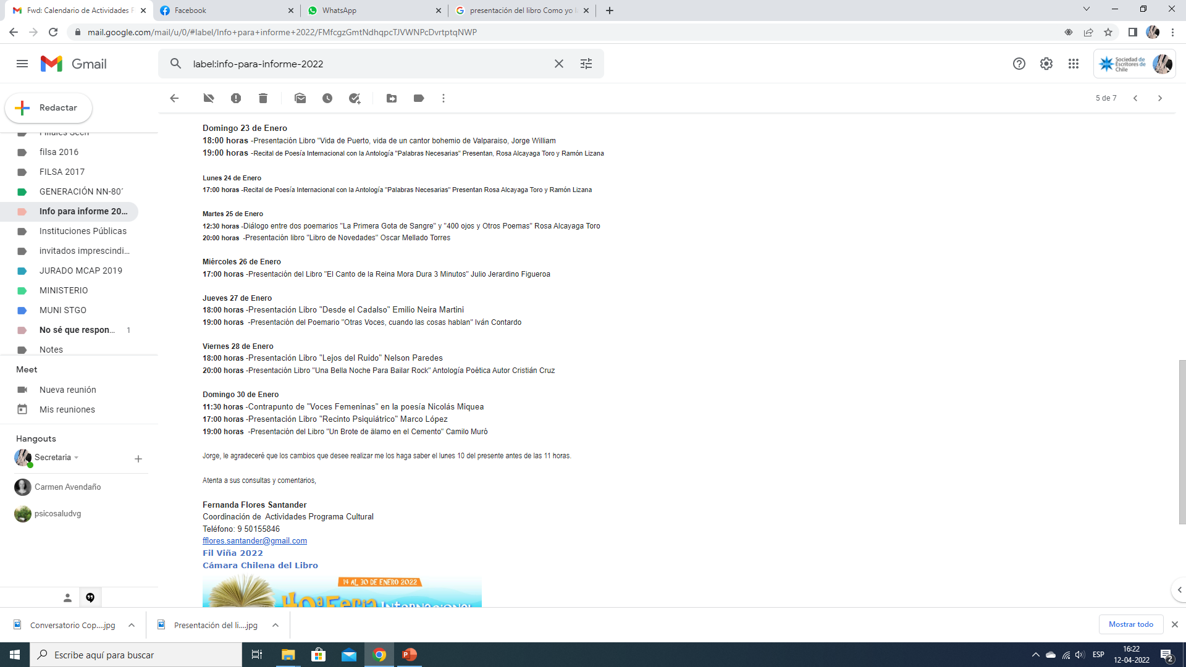
Calendario actividades SECH en Feria Internacional del Libro Viña del Mar

Slide 46
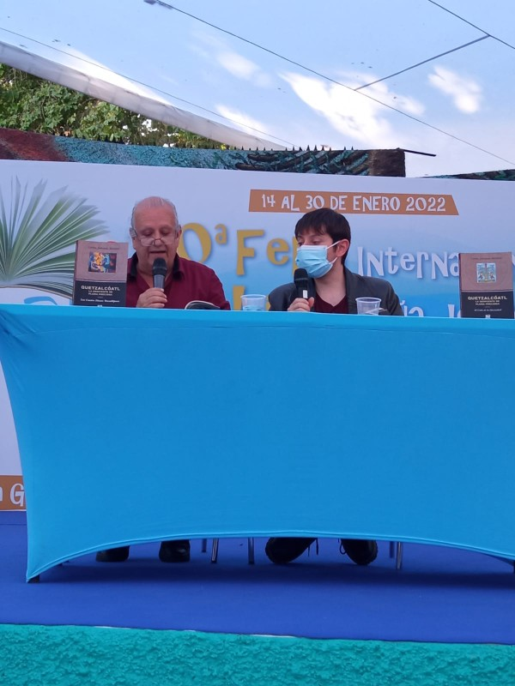
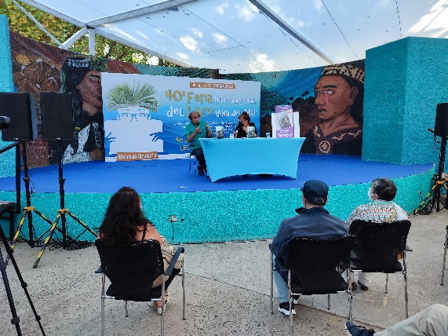
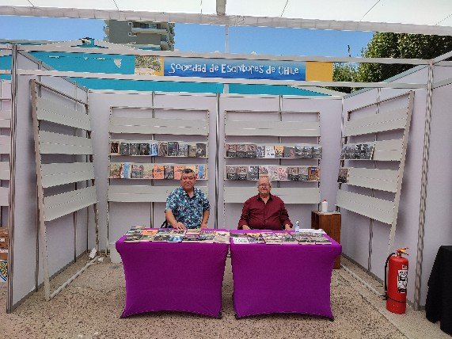
Registro Feria Internacional del Libro Viña del Mar

Slide 47
IV. Gaceta Literaria
Sociedad de Escritores de Chile

Slide 48
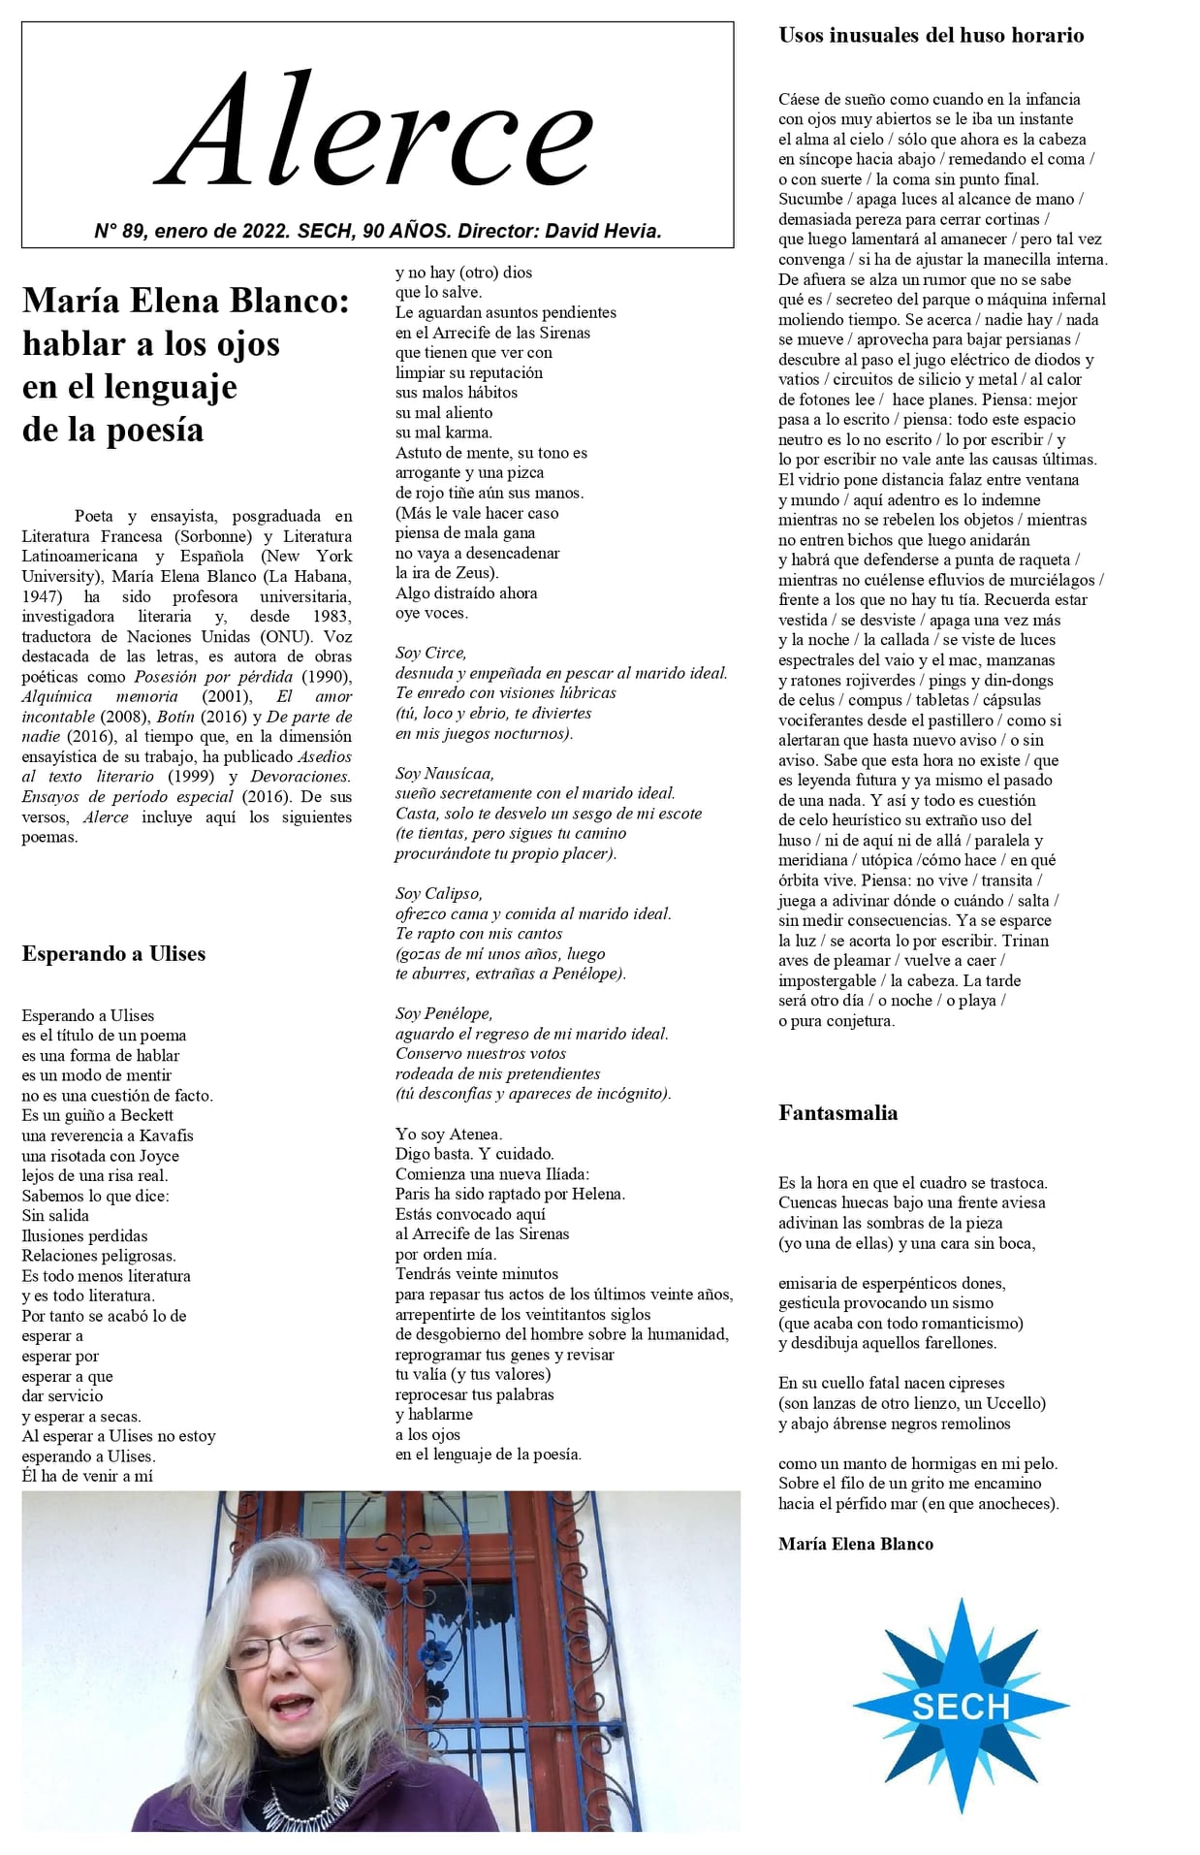
IV. 1 Enero

Slide 49
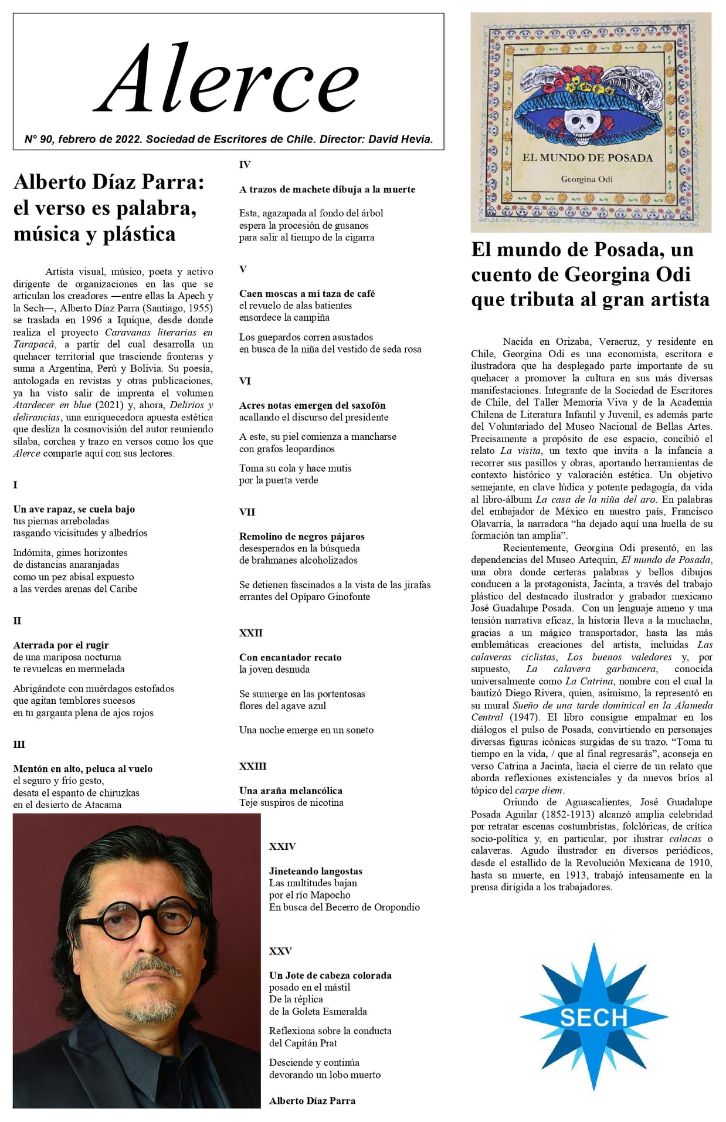
IV.2 Febrero

Slide 50
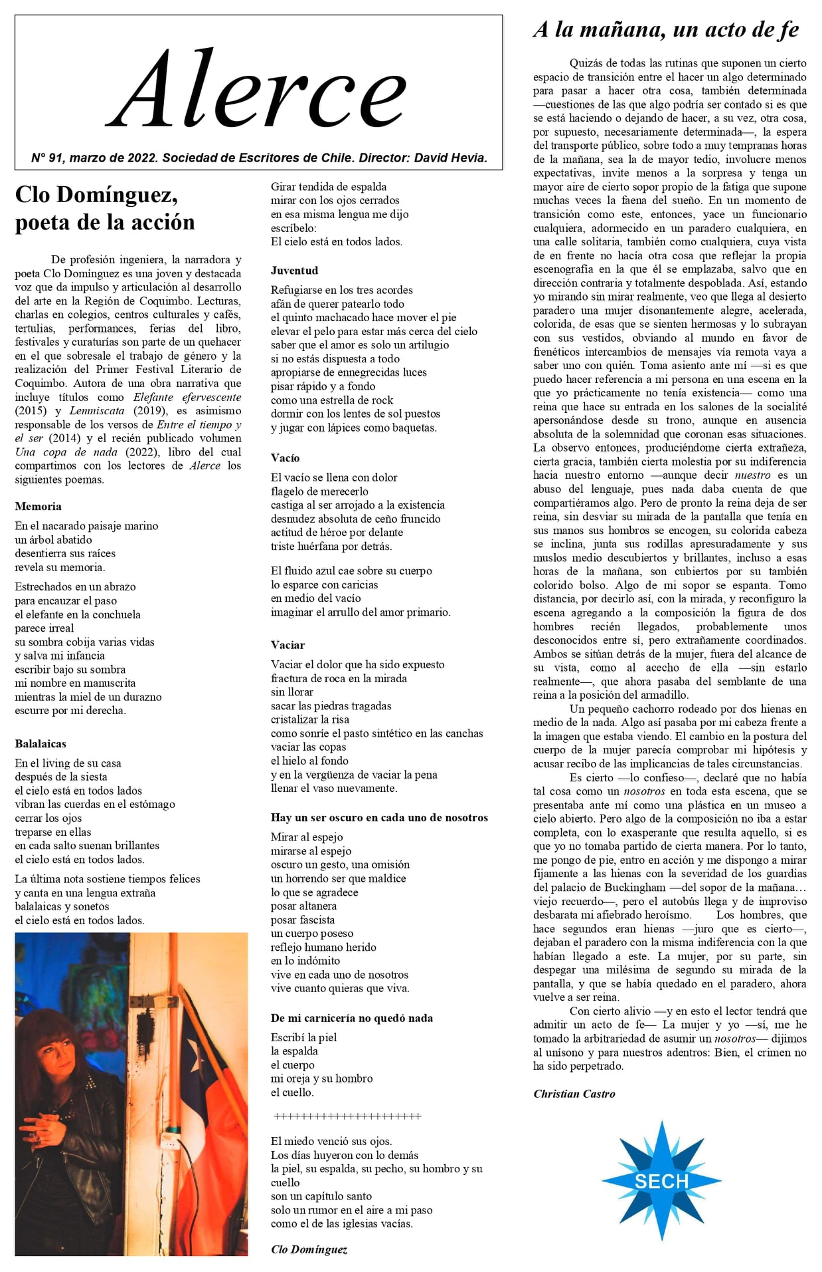
IV.3 Marzo

Slide 51
V. Concursos Literarios
Sociedad de Escritores de Chile

Slide 52
V.1
11° Concurso Nacional de
Cuentos Teresa Hamel
Para escritores chilenos y extranjeros residentes en el país por más de 5 años y que sean mayores de 18 años.
Género: Literario
Convoca: Sociedad de Escritores de Chile (SECH)

Slide 53

Ganadores del concurso de cuentos 2021 Teresa Hamel
Primer Lugar al cuento “Perla era mi nombre” (Seudónimo: Olga Labarca;
Nombre del Autor(a): María Soledad Espinosa Ramelli.
Segundo Lugar se otorga al cuento “Cajas” (seudónimo: Tempus fugit;
Nombre del autor(a): Rodrigo Javier Costas Moreno.
Tercer Lugar al cuento “Acariciar una cabellera” (seudónimo: Parona; Nombre del Autor(a): Florencia María Rabuco Quiroga.
Elegidos el lunes 10 de enero de 2022 por los jurados:
Antonio Ostornol
Paulina Correa
Fátima Sime
Víctor Hernández

Slide 54

Entrega de premios del 11° concurso de cuentos 2021 Teresa Hamel

Slide 55

V.2 Primera versión del concurso Latinoamericano de Cuentos Marta Brunet
El Comité Marta Brunet y la Vicerrectoría de Extensión y Comunicaciones presenta la primera versión del Concurso Latinoamericano de Cuentos Marta Brunet en el marco de la conmemoración de los 60 años del Premio Nacional de Literatura a la autora.
En esta oportunidad el certamen cuenta con una única categoría de postulación, cuento inédito en idioma español, y está dirigido a autoras chilenas, argentinas y uruguayas mayores de 18 años.
Las postulaciones se realizarán únicamente de manera digital a través del sitio web www.uchile.cl/MartaBrunet desde el 28 de diciembre de 2021 hasta el 23 abril de 2022.
Tanto las obras de las ganadoras como las menciones honrosas serán publicadas por el Comité Marta Brunet en una edición especial del certamen.
La selección de las obras premiadas la realizará un jurado único integrado por:
Faride Zerán: Vicerrectora de Extensión y Comunicaciones de la Universidad de Chile.
Diamela Eltit: autora chilena, Premio Nacional de Literatura (2018) y Premio FIL de Literatura en Lenguas Romances (2021), entre otros.
Natalia Cisterna: integrante del Comité Marta Brunet, académica de la Universidad de Chile.
Betina Keizman: escritora argentina, traductora y crítica literaria.
Kemy Oyarzún: integrante del Comité Marta Brunet, académica de la Universidad de Chile.
* La deliberación del jurado será publicada en el mes de mayo de 2022.
Les invitamos a revisar acuciosamente las bases del concurso antes de completar el formulario de postulación.

Slide 56
VI. Descentralización
Sociedad de Escritores de Chile

Slide 57


V.1 Actividad en honor a Gabriela Mistral, realizada por la Filial SECH de Coquimbo.

Slide 58
Actividades Adicionales
Sociedad de Escritores de Chile

Slide 59

Programa Radial “Palabras Peligrosas” de Universidad SEK marzo
Programa literario radial que conduce nuestro socio Jorge Calvo.
Este año partió el 16 de marzo y se realiza semanalmente a través de Radio SEK.
En este capítulo de estreno estuvo la escritora Karo Castro.
Link del programa: https://fb.watch/ctAtcJUlNf/

